Slide 1
Урок окружающего мира в 3«Б» классе Планеты Солнечной системы УМК «Начальная школа XXI век
Учитель начальных классов
Тывун Валерия Валерьевна
ГБОУ СОШ №46

Slide 2
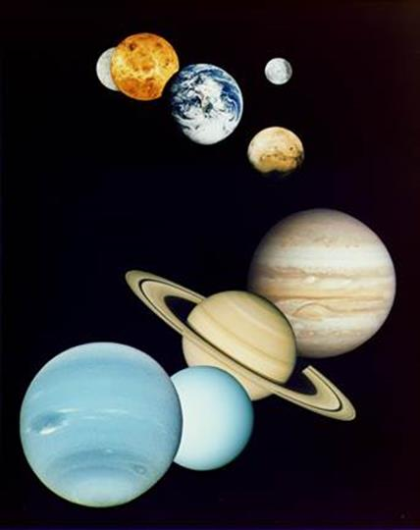
Планеты солнечной системы

Slide 3
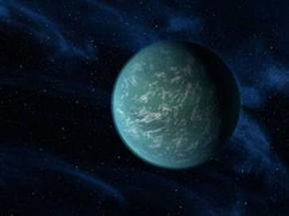
Планета
Пла­не­та – это кос­ми­че­ское тело, дви­жу­ще­е­ся во­круг Солн­ца по ор­би­те, по­лу­ча­ю­щее от него свет и тепло и све­тя­ще­е­ся его от­ра­жен­ным све­том. То, что пла­не­ты не имеют соб­ствен­но­го света, от­ли­ча­ет их от звезд, свет ко­то­рых они от­ра­жа­ют.

Slide 4
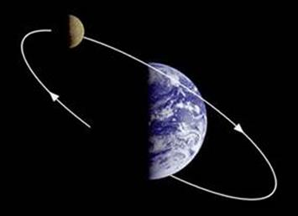
Орбита
Орбита вращения Луны вокруг Земли

Slide 5
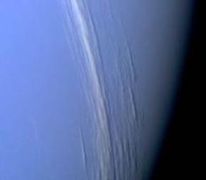
Атмосфера
Высотные облака в атмосфере планеты Нептун

Slide 6
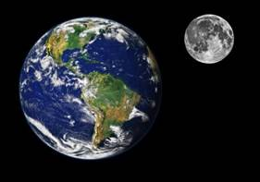
Спутники
Луна – спутник Земли

Slide 7
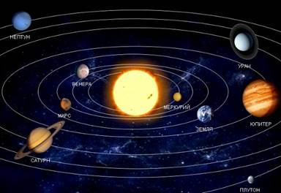
Солнечная система

Slide 8
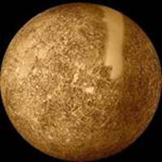
Меркурий – самая близкая к Солнцу планета

Slide 9
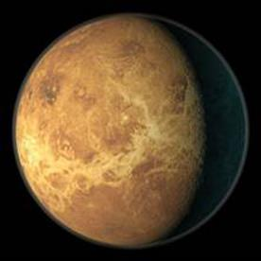
Венера – вторая планета от Солнца

Slide 10
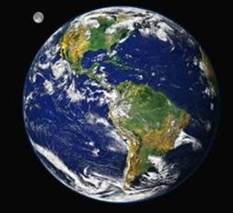
Земля – третья планет от Солнца

Slide 11
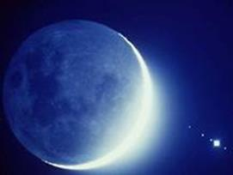
Луна- спутник Земли

Slide 12
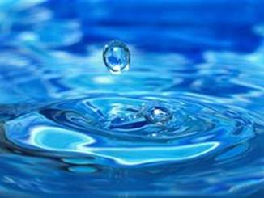
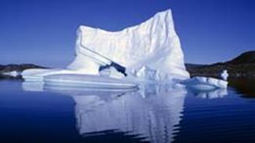
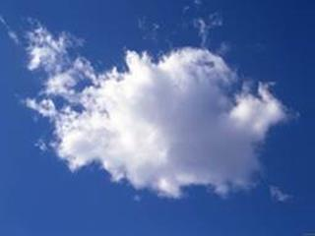
Вода в твердом состоянии (лед)
Вода в жидком состоянии
Вода в газообразном состоянии - облако

Slide 13
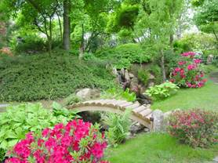
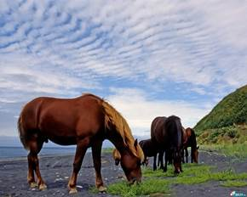
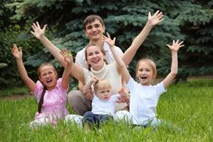
Благодаря воде на нашей планете есть:
Растения
Животные
Мы – люди!

Slide 14
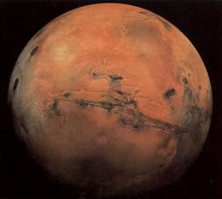
Марс – четвертая планета от Солнца

Slide 15
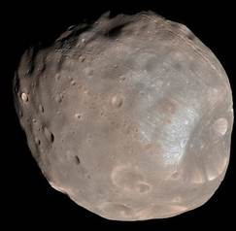
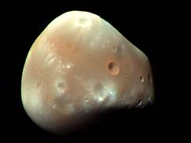
Фобос – спутник Марс
Деймос – спутник Марса

Slide 16
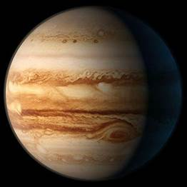
Юпитер – пятая, самая большая планета Солнечной системы

Slide 17
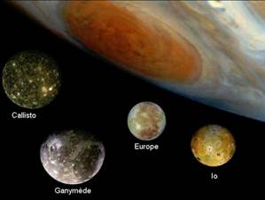
Самые крупные спутники Юпитера
Ио, Европа, Ганимед и Калисто

Slide 18
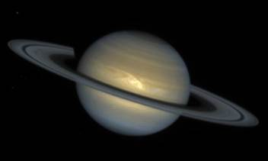
Сатурн – шестая планета Солнечной системы, которую еще называют «властелин колец»

Slide 19
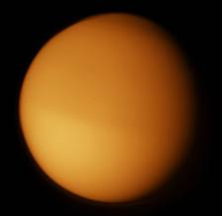
Титан – спутник Сатурна

Slide 20
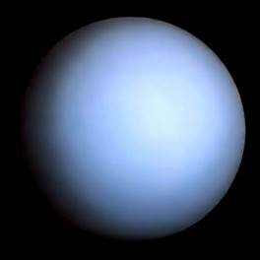
Уран – седьмая планета Солнечной системы, которую в ясную ночь можно увидеть невооруженным глазом

Slide 21
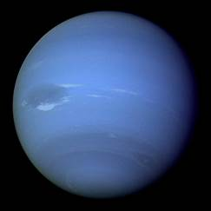
Нептун – восьмая и самая дальняя планета Солнечной системы

Slide 22
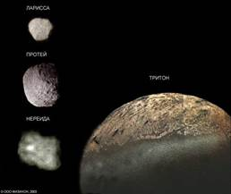
Крупнейшие спутники Нептуна
Тритон, Нереида, Протей, Ларисса

Slide 23
Домашнее задание:
За­кон­чи­те при­ве­ден­ные утвер­жде­ния:
Пла­не­ты зем­ной груп­пы – это…
Пла­не­ты-ги­ган­ты – это…
Самый ко­рот­кий год имеет пла­не­та Сол­неч­ной си­сте­мы…
Самые длин­ные сутки по срав­не­нию с его годом имеет пла­не­та…
Ближе всего к Земле на­хо­дит­ся пла­не­та…
Самая яркая пла­не­та на ноч­ном небе… «Страх» и «ужас» – так пе­ре­во­дят­ся на­зва­ния спут­ни­ков пла­не­ты…
Со­ставь­те ко­рот­кий тест (6 во­про­сов с тремя ва­ри­ан­та­ми от­ве­та) на тему «Пла­не­ты Сол­неч­ной си­сте­мы».

